Slide 1
Français CM2
Vers la 6ème…!
Révisons nos connaissances sur la poésie
Notes:
CM : j’ai modifié le sous-titre, compte-tenu de vos objectifs. Vous pouvez dire que ces futurs 6ème sauront déjà beaucoup de choses sur la poésie ! Qu’ils seront parés pour le collège…! (soyons optimistes !)

Slide 2
Bien placés bien choisis
quelques mots font une poésie
les mots il suffit qu’on les aime
pour écrire un poème
on sait pas toujours ce qu’on dit
lorsque naît la poésie
faut ensuite rechercher le thème
pour intituler le poème
mais d’autres fois on pleure on rit
en écrivant la poésie
ça a toujours kèkchose d’extrême
un poème
Raymond Queneau , Œuvres Complètes ©Gallimard, 1989
Notes:
Lecture silencieuse puis magistrale.
De quel type de texte s’agit-il ? Une poésie : disposition, vers (régularité), rimes
CM : pouvez-vous vérifier l’absence du « ne » devant « sait » au v5 ? Et la présence de majuscules à chaque début de vers ?
Faire remarquer absence de ponctuation et familiarités voulues, dans une volonté de proximité avec le lecteur (ou le dire sur la diapo 16)
Bien expliquer sa démarche : ce poème constitue une sorte de synthèse d’une définition de la poésie. A travers lui, nous allons revenir sur tout ce que nous avons vu ces trois dernières semaines.

Slide 3
Un poème doit-il être long ?
Bien placés bien choisis
quelques mots font une poésie
les mots il suffit qu’on les aime
pour écrire un poème
Notes:
CM : Peut-être guider les élèves : au vers 2, une expression doit te rappeler une forme poétique que l’on a vue
Je suggère de remplacer les sous-titres en bleu par une question qui place les élèves en situation de recherche.

Slide 4
L’herbe des champs Libère sous mes semelles Son parfum
Shiki Masaoka
Notes:
Expliciter que le haïkus est une forme de poésie, qui en quelques mots, permet de faire passer une émotion = rappel (CM)

Slide 5
Les haïkus
Poèmes courts
de 3 vers
Évoquent la nature, les sens
D’origine japonaise du 17ème
Les verbes sont souvent au présent ou sont absents

Slide 6
Un poème est-il toujours clair ?
on sait pas toujours ce qu’on dit
lorsque naît la poésie
Notes:
CM : la créativité, l’absence de contrainte rationnelle…la possibilité du jeu…de la légèreté dont la forme choisie par Queneau est la preuve.
Bien vérifier ce pb de négation qui me tracasse (ce ne serait pas surprenant chez Queneau, mais ce serait gênant de ne pas placer de négation complète s’il y en a une…J’ai trouvé les 2 formes dans les versions qui circulent sur internet, mais aucune n’est fiable…).

Slide 7
Est-ce vous
Qui est fou est-ce moi est-ce vous est-ce le temps avec sa faux ou la cloche qui sonne faux est-ce le père est-ce l’enfant est-ce le cerf ou bien le faon la nuit et tous ses parfums le rêveur et ses songes sans fin celui qui mange sans avoir faim est-ce vous est-ce moi enfin C’est moi c’est vous il faut aimer à la folie croire au songe et à l’oubli bien sage est qui l’avoue
Philippe Soupault, Poésies pour mes amis les enfants
©Gallimard, 1983.
Notes:
Ici le poème semble un peu fou, il résiste à la compréhension mais le rythme et les sonorités permettent la musicalité du poème.

Slide 8
De quoi peut bien parler un poème ?
faut ensuite rechercher le thème
pour intituler le poème

Slide 9
Le buffet
C'est un large buffet sculpté ; le chêne sombre, Très vieux, a pris cet air si bon des vieilles gens ; Le buffet est ouvert, et verse dans son ombre Comme un flot de vin vieux, des parfums engageants ; Tout plein, c'est un fouillis de vieilles vieilleries, De linges odorants et jaunes, de chiffons De femmes ou d'enfants, de dentelles flétries, De fichus de grand’mère où sont peints des griffons ; - C'est là qu'on trouverait les médaillons, les mèches De cheveux blancs ou blonds, les portraits, les fleurs sèches Dont le parfum se mêle à des parfums de fruits. - ô buffet du vieux temps, tu sais bien des histoires, Et tu voudrais conter tes contes, et tu bruis Quand s'ouvrent lentement tes grandes portes noires. Octobre 1870. Arthur Rimbaud, Poésies, 1895, ©Editions Gallimard, 1999.
Notes:
Le poème très imagé nous permet de nous représenter très concrètement de quoi il s’agit.

Slide 10
Un poème nous laisse-t-il insensibles ?
mais d’autres fois on pleure on rit
en écrivant la poésie
ça a toujours kèkchose d’extrême
un poème

Slide 11
Où vont tous ces enfants dont pas un seul ne rit ?
Ces doux êtres pensifs, que la fièvre maigrit ?
Ces filles de huit ans qu'on voit cheminer seules ?
Ils s'en vont travailler quinze heures sous des meules ;
Ils vont, de l'aube au soir, faire éternellement
Dans la même prison le même mouvement.
Accroupis sous les dents d'une machine sombre,
Monstre hideux qui mâche on ne sait quoi dans l'ombre,
Innocents dans un bagne, anges dans un enfer,
Ils travaillent. Tout est d'airain, tout est de fer.
Jamais on ne s'arrête et jamais on ne joue.
Aussi quelle pâleur ! la cendre est sur leur joue.
Il fait à peine jour, ils sont déjà bien las.
Ils ne comprennent rien à leur destin, hélas !
Victor Hugo, « Melancholia » [extrait], Les contemplations, 1856 (https://gallica-bnf.fr)
Notes:
CM : ici, on pleure…ce qui est extrême est d’utiliser le poème pour dénoncer.

Slide 12
Grâce aux images, aux rimes et à la ponctuation qui rythment le poème, Victor Hugo parvient à émouvoir le lecteur et il s’oppose aux injustices sociales de son époque.

Slide 13
Un poème nous laisse-t-il insensibles ?
mais d’autres fois on pleure on rit
en écrivant la poésie
ça a toujours kèkchose d’extrême
un poème

Slide 14
La Grenouille qui se veut faire aussi grosse que le Bœuf
Une Grenouille vit un Bœuf
Qui lui sembla de belle taille.
Elle qui n’était pas grosse en tout comme un œuf,
Envieuse s’étend, et s’enfle, et se travaille
Pour égaler l’animal en grosseur,
Disant : « Regardez bien, ma sœur ;
Est-ce assez ? Dites-moi ; n’y suis-je point encore ?
Nenni. – M’y voici donc ? – Point du tout. – M’y voilà ?
Vous n’en approchez point. » La chétive pécore
S’enfla si bien qu’elle creva.
Le monde est plein de gens qui ne sont pas plus sages :
Tout bourgeois veut bâtir comme les grands seigneurs,
Tout petit prince a des ambassadeurs,
Tout marquis veut avoir des pages.
Jean de La Fontaine, Fables, Livre premier, 1668,©Imprimerie nationale, 1985
Notes:
CM : et ici, on rit !

Slide 15
Cette fable, récit en vers, nous donne une leçon de vie.
En nous distrayant, elle nous instruit sur un défaut
humain : l’envie.

Slide 16
Bien placés bien choisis
quelques mots font une poésie
les mots il suffit qu’on les aime
pour écrire un poème
on sait pas toujours ce qu’on dit
lorsque naît la poésie
faut ensuite rechercher le thème
pour intituler le poème
mais d’autres fois on pleure on rit
en écrivant la poésie
ça a toujours kèkchose d’extrême
un poème
Raymond Queneau , Œuvres Complètes ©Gallimard, 1989
Notes:
Dans ce poème Raymond Queneau met en avant toutes les formes que peut prendre la poésie, comme nous avons pu le voir à travers quelques poésies qui ont traversé les siècles.

Slide 17
MAINTENANT à TON TOUR

Slide 18
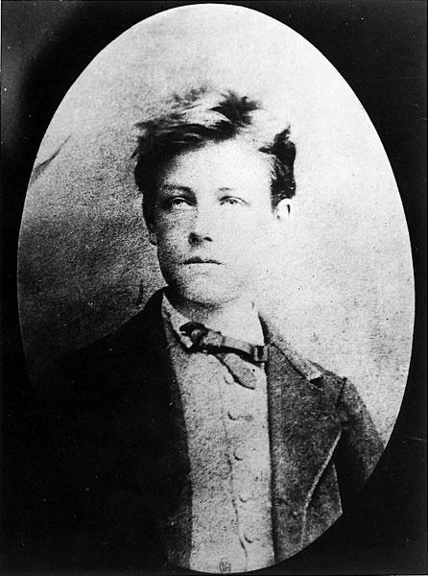
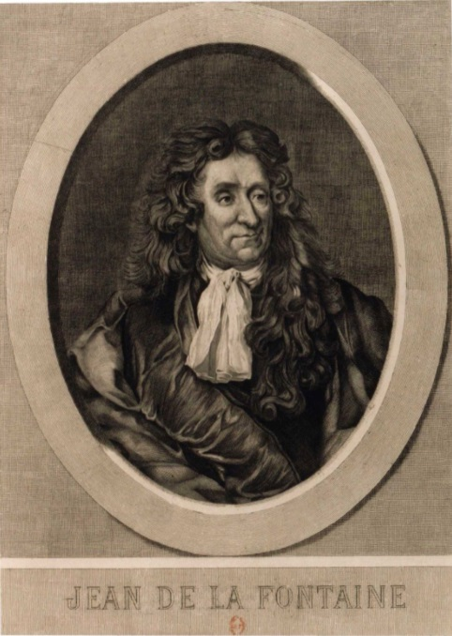
Photographie d’Etienne Carjat, 1870 BNF Estampes, © Bibliothèque Nationale de France
Portrait of Matsuo Basho
Emory Gekkyo
© Yale University
Art Gallery
Jean de La Fontaine
Portrait d'après la peinture de Hyacinthe Rigaud, Paris, 1960.
Burin et eau-forte
© BnF, département Littérature et Art, GR FOL-YE-4, f. 1
17ème siècle
Les Haïkus
19ème siècle
Les Fables
17ème siècle
Le Buffet
Notes:
CM : A présenter de façon chronologique, éventuellement ? Pour le portrait de Basho, ref. avec crédit…
Peut-être placer avant la diapo « à toi de jouer » et faire faire ce travail sous forme de jeu ? C’est une bonne idée, en tout cas.
J’espère que le portrait de Basho vient bien d’Eduthèque…

Slide 19
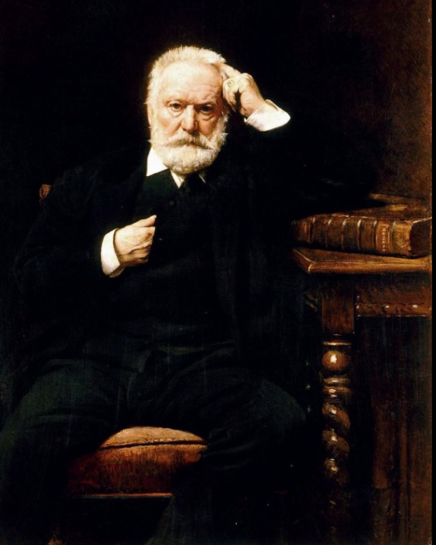
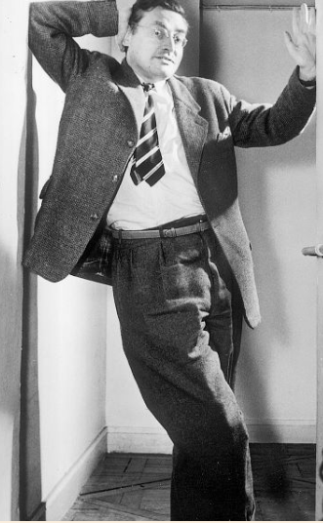
Victor Hugo par Léon Bonnat, 1879.
Huile sur toile 97DE17164/MV 7383
© RMN- Grand Palais
Pour un art poétique
Raymond Queneau
Jean-Marie Queneau.
photographie
© Jean-Marie Queneau
19ème siècle
20ème siècle
Melancholia

Slide 20
Place à la dictée du jour !

Slide 21
Dictée
La poésie a traversé le temps, elle évoque des impressions et des émotions par les jeux avec les mots.
Elle nous fait entrer dans un monde d’images par des formes codifiées ou non.
Notes:
CM : expliquer « codifiées » ?
Dire que la dictée reprend des mots vus ces dernières semaines et des difficultés grammaticales déjà vues aussi.

Slide 22
MAINTENANT à TON TOUR

Slide 23
Quiz !
Un poème est constitué :
a
de vers contenant des strophes.
b
de strophes contenant des vers.
Notes:
CM : TB, ce quiz qui suit.

Slide 24
Un poème est constitué :
a
de vers contenant des strophes.
b
de strophes contenant des vers.

Slide 25
Retrouve la bonne réponse !
Un alexandrin est composé de :
a
c
b
10 syllabes
8 syllabes
12 syllabes

Slide 26
Retrouve la bonne réponse !
Un alexandrin est composé de :
a
c
b
10 syllabes
8 syllabes
12 syllabes

Slide 27
Quiz
Une fable est une poésie. | VRAI | FAUX
Jean de La Fontaine a vécu au 17 ème siècle. | VRAI | FAUX
Un haïku est un long poème | VRAI | FAUX
Les vers comptent toujours le même nombre de syllabes | VRAI | FAUX
VRAI
Notes:
CM : voilà, et si jamais il vous restait encore du temps, rien n’empêche de revenir sur un des poèmes et de le relire.

Slide 28
A bientôt !

